Slide 1
Разработка системы видеодетектирования транспортных средств
Кустикова Валентина,
аспирант каф. МО ЭВМ ф-та ВМК ННГУ

Slide 2
Содержание
Методы детектирования транспортных средств
Задача видеодетектирования транспортных средств
Метод решения
Архитектура прототипа системы
Тестовые данные
Критерии оценки качества видеодетектирования
Результаты экспериментов
Выводы

Slide 3
Детекторы транспортных средств
Группа | Тип детектора |  | Размер ТС | Скорость | Классификация ТС | Занятость зоны | Присутствие | Многополосное движение
Инвазивные детекторы | Индуктивные детекторы |  | + | + | + | + | + | -
 | Пневматические ленты |  | + | + | + | - | - | -
 | Пьезоэлектрические сенсоры |  | + | + | + | + | - | -
Неинвазивные детекторы | Инфракрасные сенсоры | Пассивные | + | + | + | + | + | +
 |  | Активные | + | + | + | - | - | +
 | Микроволновые радары |  | + | + | + | + | + | +
 | Ультразвуковые датчики |  | + | - | - | - | + | -
 | Системы видеодетектирования |  | + | + | + | + | + | +

Slide 4
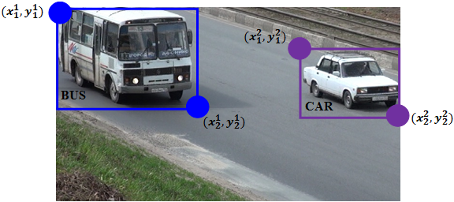
Задача видеодетектирования ТС
Определение положения транспортных средств (ТС) на каждом кадре потока данных
Построение траекторий движения обнаруженных объектов
Определение класса транспортного средства (автобус, автомобиль, мотоцикл и т.п.)

Slide 5
Метод решения
Выделение кадра видео
Определение положения ТС на текущем кадре и оценка достоверности нахождения ТС в полученной области – детектирование
Сопровождение выделенных ТС на следующих кадрах последовательности
Анализ результатов (определение направления движения ТС, подсчет ТС, классификация ТС и т.п.)

Slide 6
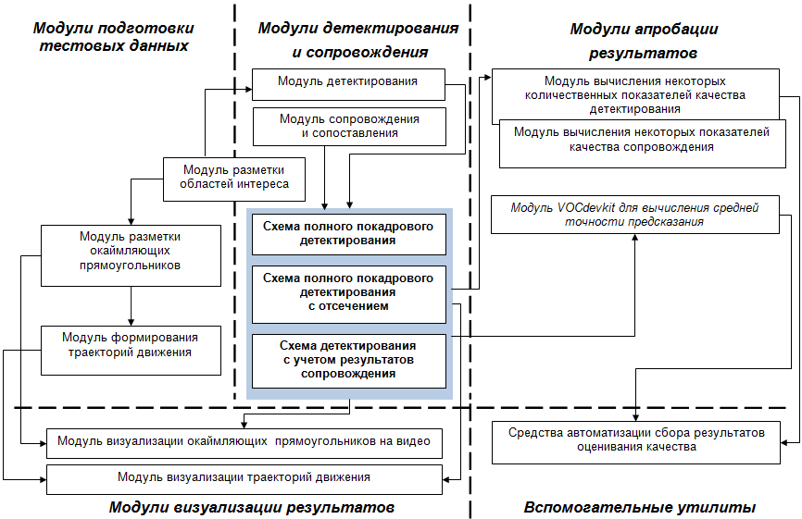
Архитектура прототипа системы
Latent SVM
(TBB, OpenCV)
VOC 2007

Slide 7
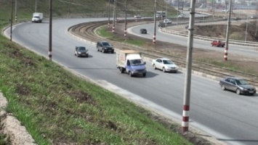
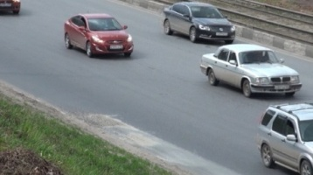
Тестовые данные
track_09_0-2000
2 000 кадров = 80 секунд
CAR, TRAIN, BUS
~20 000 ТС
track_10_5000-7000
2 000 кадров = 80 секунд
CAR
~3 000 ТС
track_10_7000-8000
1 000 кадров = 40 секунд
CAR и BUS
~1 000 ТС

Slide 8
Критерии оценки качества
Показатель числа корректных срабатываний (TPR) – отношение количества правильно продетектированных ТС к общему числу ТС.
Показатель числа ложных срабатываний (FDR) – отношение количества ложных срабатываний к общему числу срабатываний детектора.
Количество ложных срабатываний, которое в среднем приходится на один кадр (FPperFrame).
Среднее количество ложных срабатываний, приходящееся на объект (FPperObject).

Slide 9
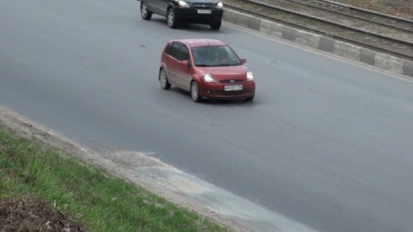
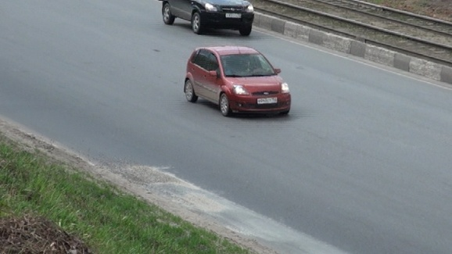
Вычислительные схемы
1, 2 – схемы полного детектирования без отсечения и с отсечением
3, 4 – схемы с одношаговым трекингом с отсечением и без отсечения
5, 6 – схема с трекингом на 5 кадров вперед с отсечением и без отсечения
7 – схема с трекингом на 3 кадра вперед и отсечением

Slide 10
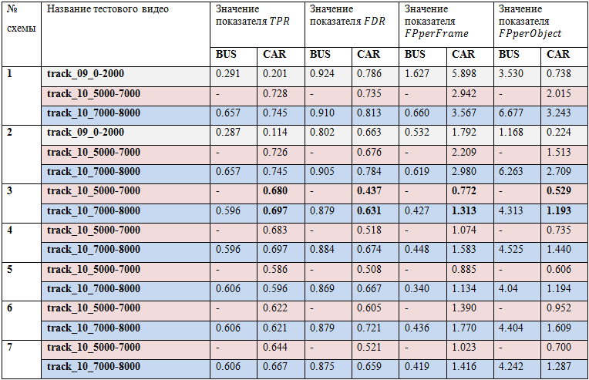
Результаты экспериментов

Slide 11
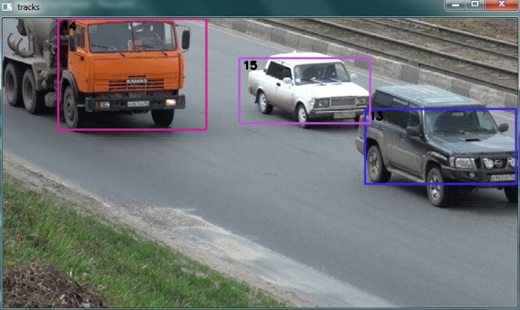
Заключение
Разработан прототип системы, который имеет следующий функционал: поиск, классификация, сопровождение ТС
Для наиболее перспективной схемы количество правильно обнаруженных ТС примерно составляет 68% от общего числа ТС при одном ложном срабатывании на кадр

Slide 12
Контактная информация
Кустикова Валентина Дмитриевна, ассистент кафедры МО ЭВМ факультета ВМК ННГУ valentina.kustikova@gmail.com

